Slide 1
«Цифры от 1 до 6
НАШЕ ИССЛЕДОВАНИЕ

Slide 7
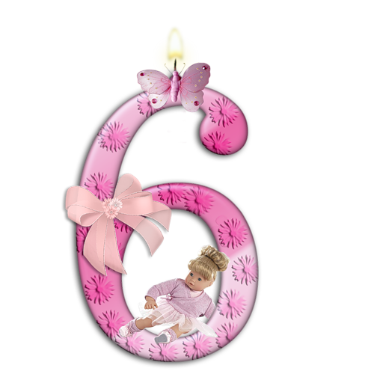

Slide 8
Изучайте цифры!

